Slide 1
ОГКУСО «Центр социальной помощи семье и детям Тайшетского района»
Инструктор по труду
Коротко и по делу
Жмулёв А.П.

Slide 2
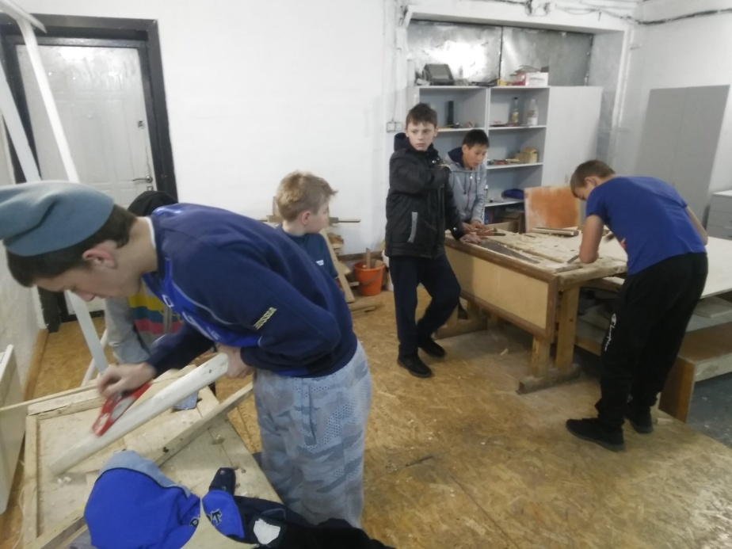
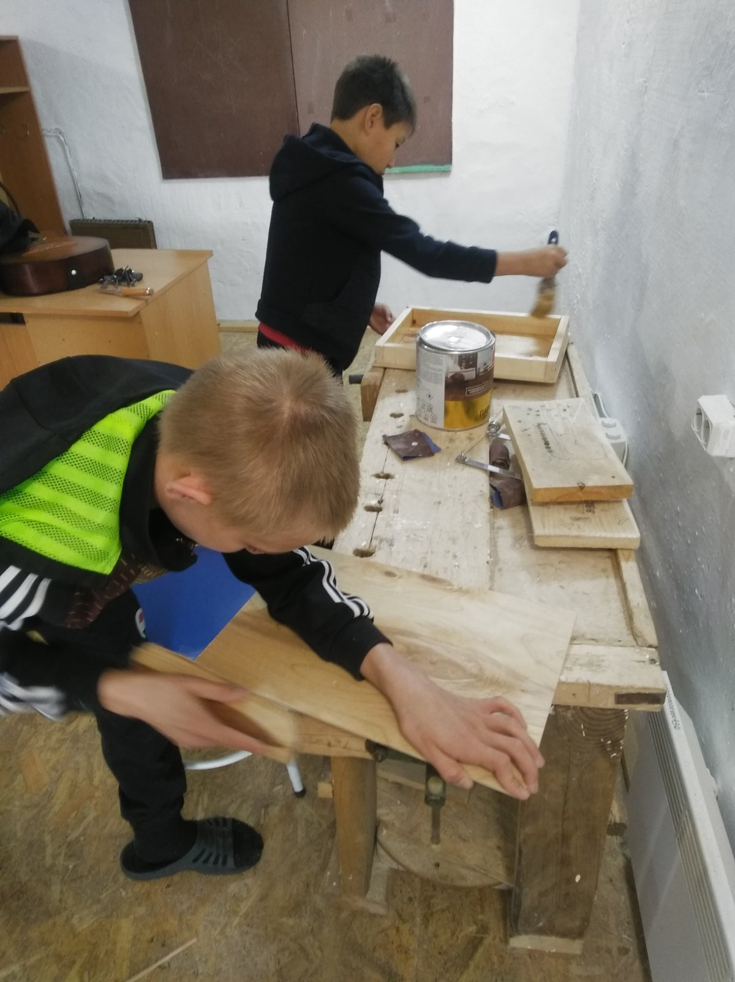
А что у нас? Да как обычно – все заняты.
Изготавливаем поделки из дерева...

Slide 3
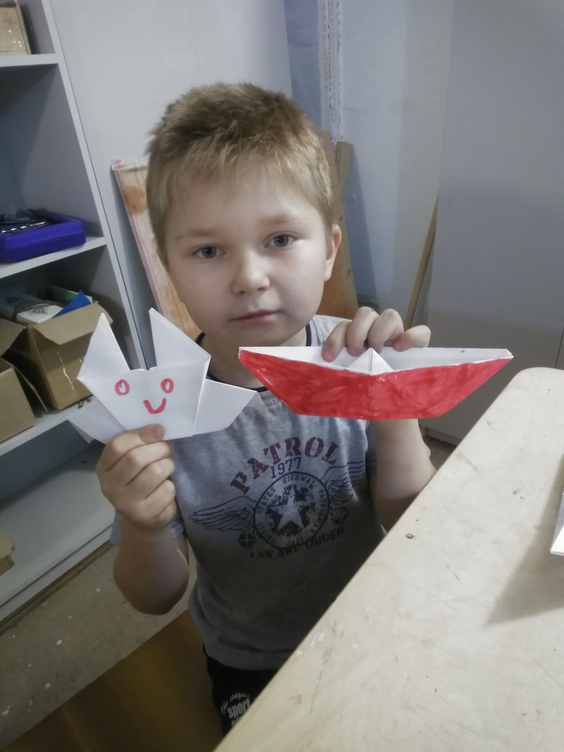
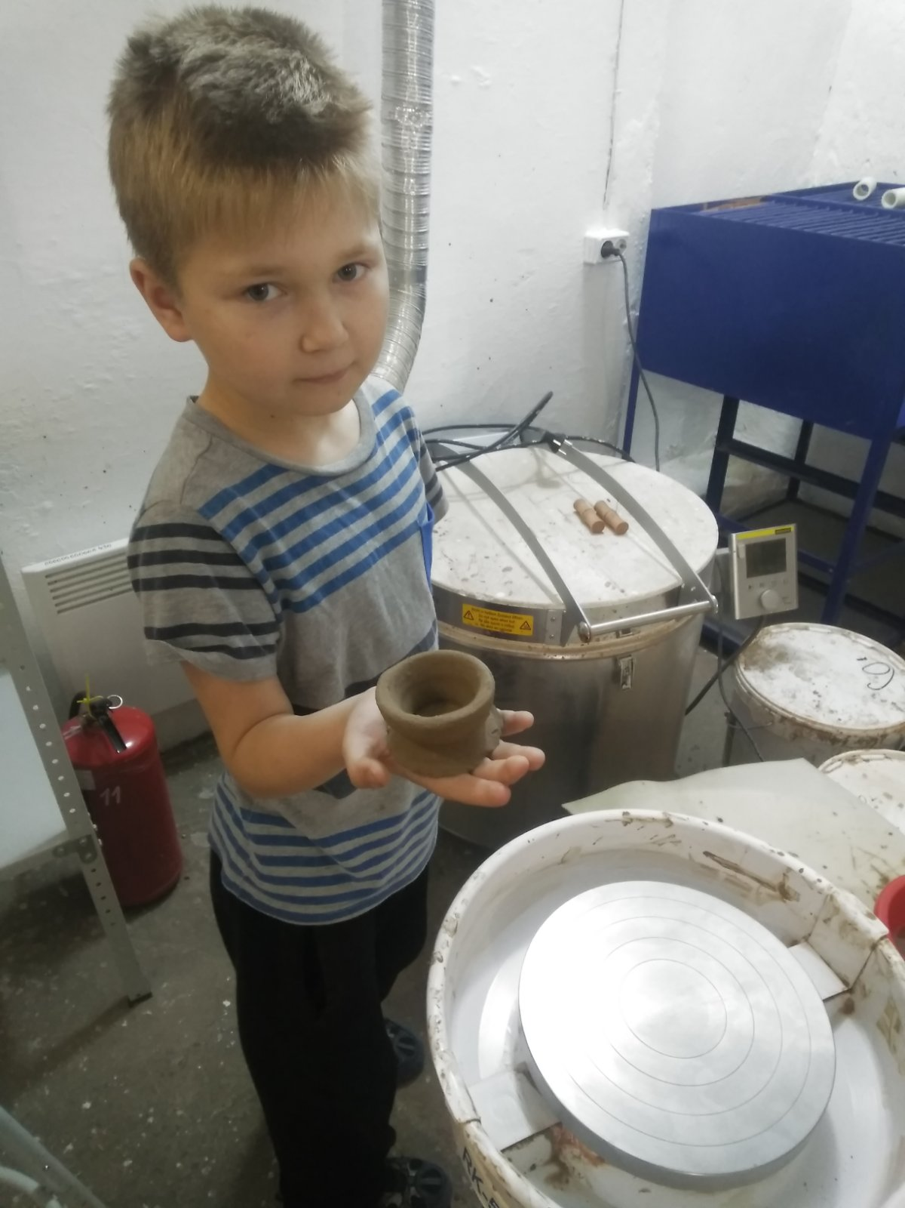
...глины на гончарном круге
...и даже бумаги!

Slide 4
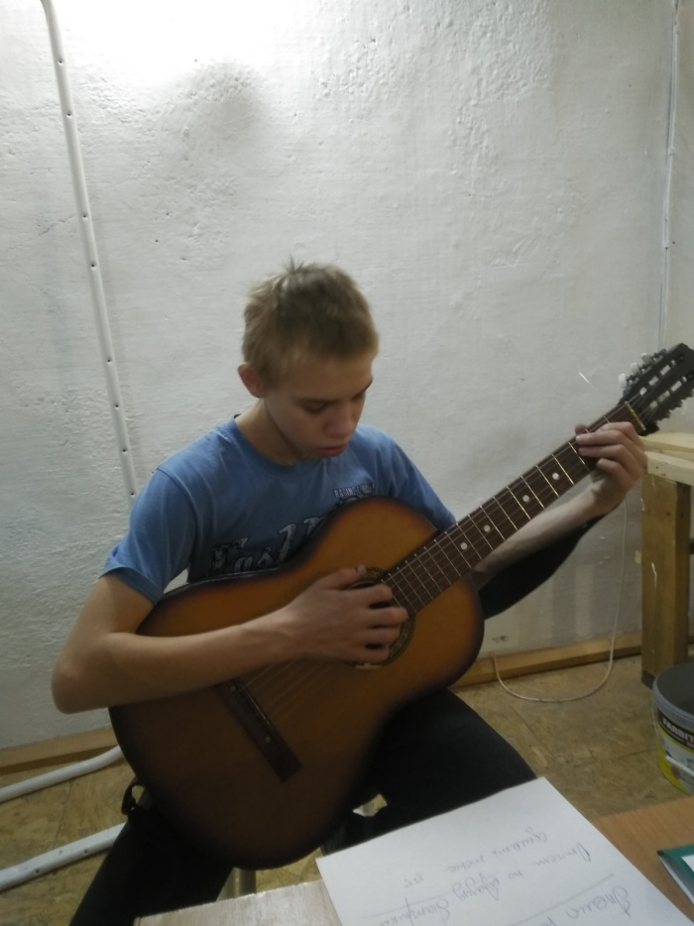
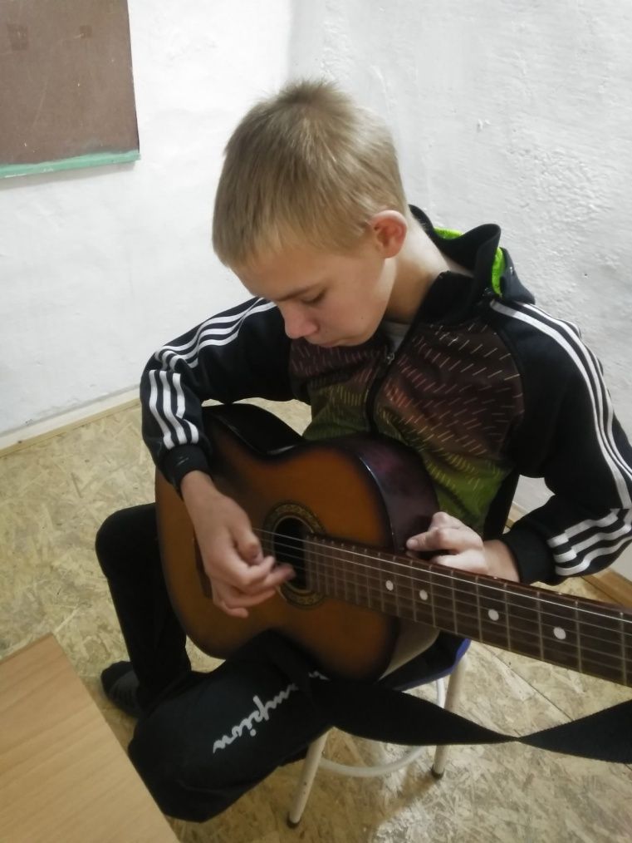
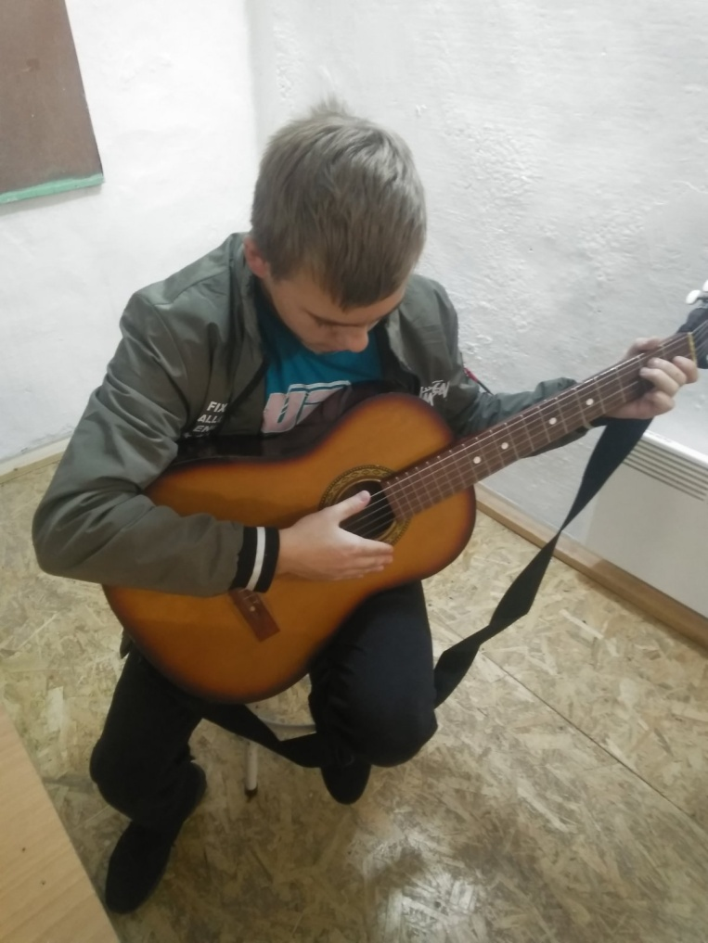
Увлекаемся музыкой
Индивидуальные занятия по обучению игре на гитаре

Slide 5
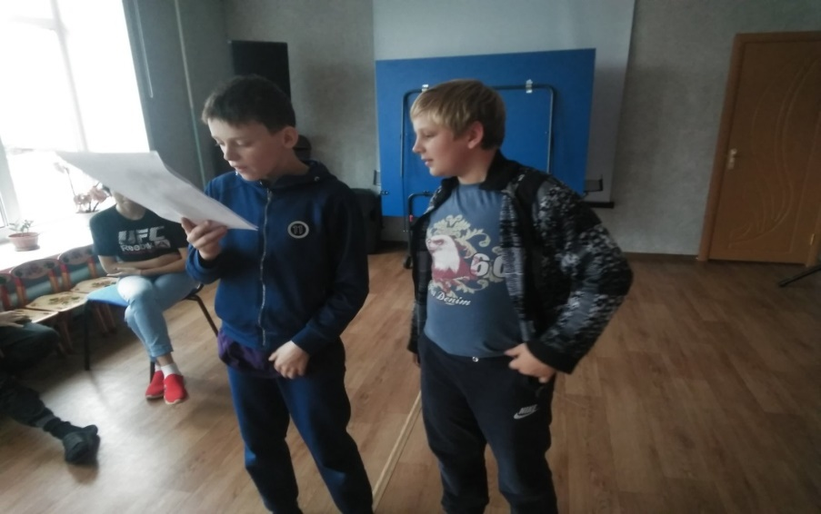
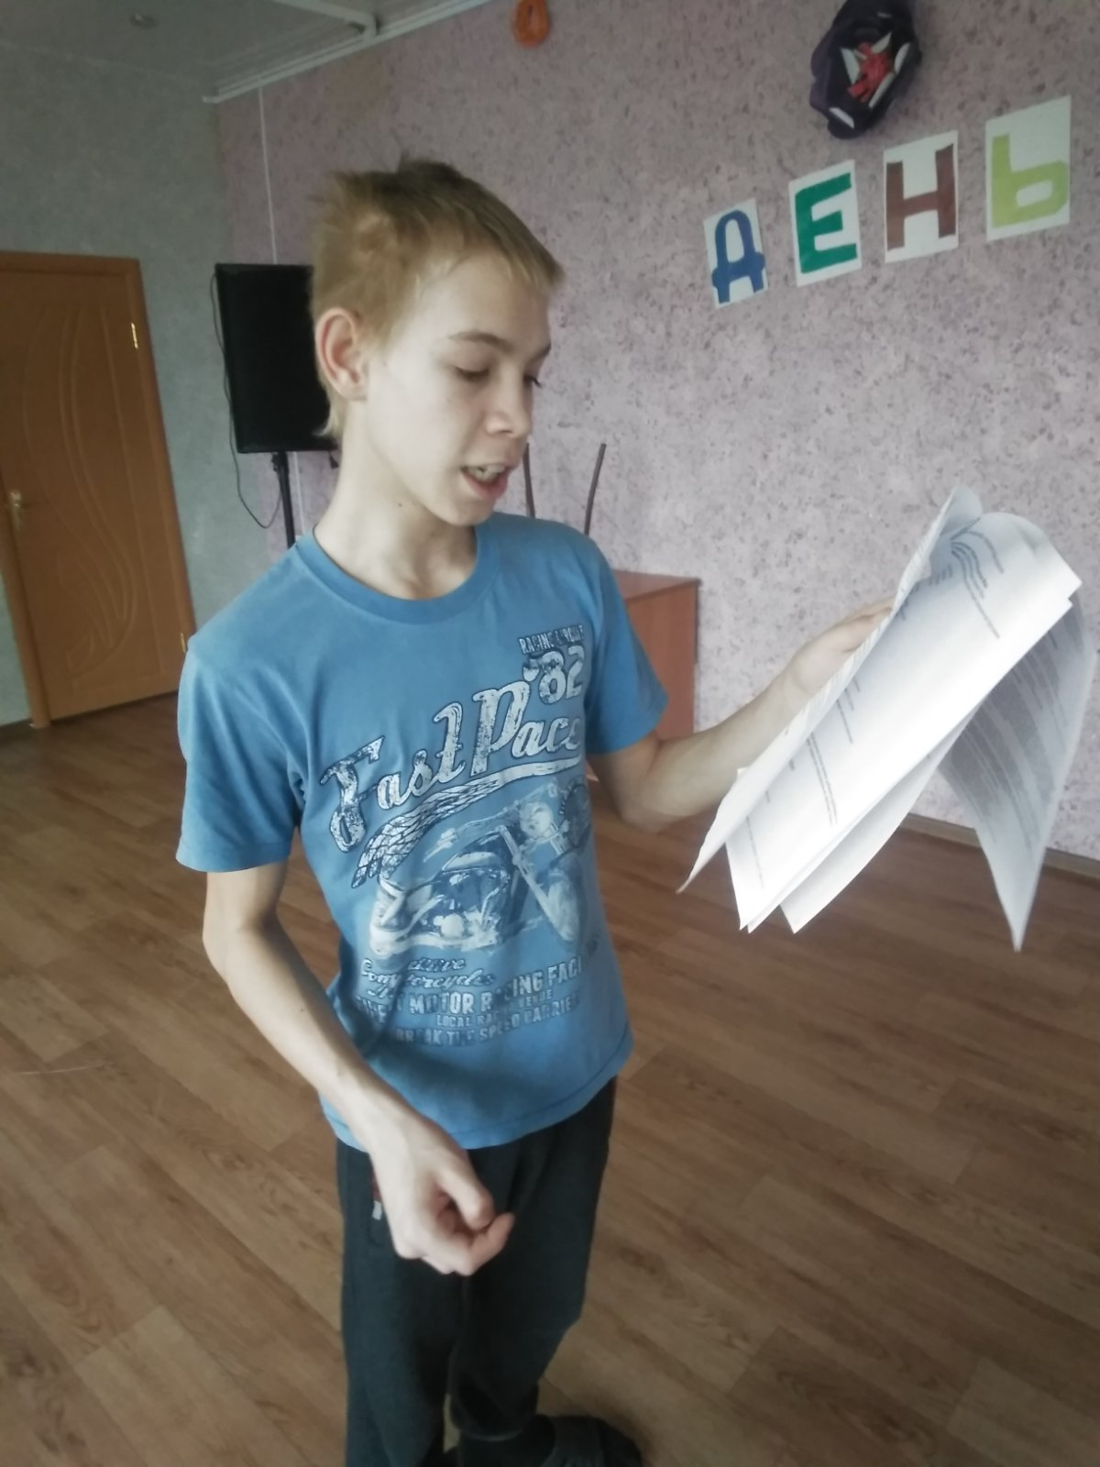
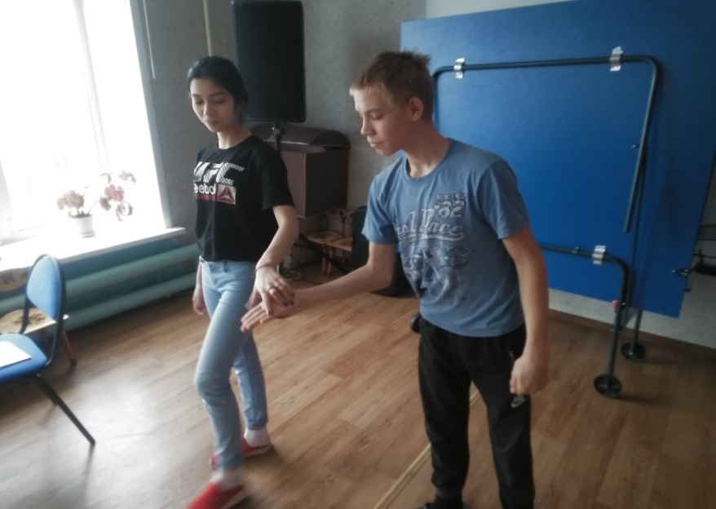
Готовимся к мероприятию, учим роли

Slide 6
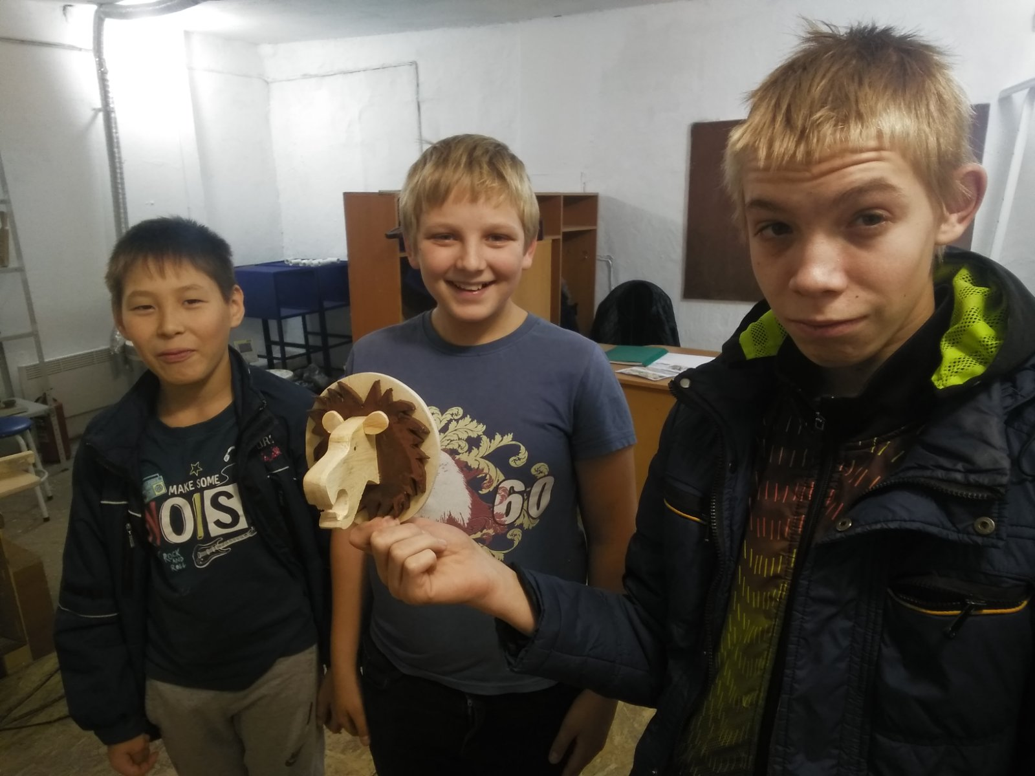
И у нас все получается и это нам нравиться…

